Slide 1
Азбука безопасности на дорогах

Slide 2

Вот проезжая часть, по ней едут машины

Slide 3
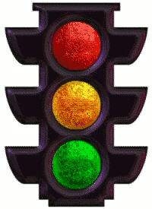
Это перекресток

Slide 4
Это светофор – он регулирует движение транспорта и пешеходов на дороге

Slide 5
Желтый сигнал светофора говорит нам о том, что нужно приготовиться

Slide 6
На зеленый сигнал светофора можно переходить дорогу

Slide 7
Когда горит красный сигнал светофора, надо остановиться

Slide 8
А для пешеходов есть тротуар и пешеходная дорожка
Остановка

Slide 9
Переходить дорогу надо только по пешеходному пешеходу - «зебре».

Slide 10
Нельзя играть на проезжей части!

Slide 11
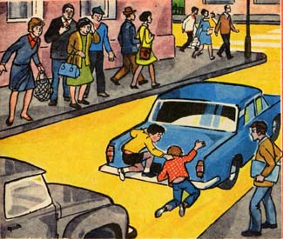
Чтобы тебя не задавили, не висни на автомобиле

Slide 12

Дорожный знак
-табличка со схематическим рисунком,
помогающим регулировать движение
Запрещающие
Предупреждающие
Предписывающие
Знаки приоритета
Знаки сервиса и
дополнительной информации
Нужны для регулирования движения транспорта и пешеходов
Notes:
Запрещающие-

Slide 13
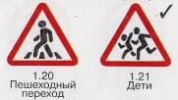
Предупреждающие знаки

Slide 14
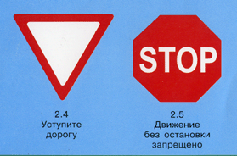
Знаки приоритета

Slide 15
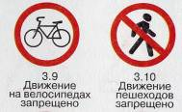
Запрещающие знаки

Slide 16

Пешеходный переход –
предписывающий знак
По полоскам черно-белым
Пешеход шагает смело.
Кто из вас, ребята, знает,
Знак о чем предупреждает?
Дай машине тихий ход
Пешеходный переход.

Slide 17

Пешеходный переход

Slide 18
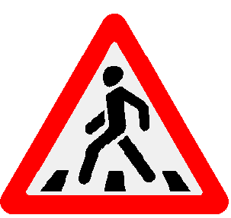
Пешеходного перехода – нет!

Slide 19
Движение без остановки запрещено

Slide 20

Вам окажут медицинскую помощь

Slide 21

Кататься на велосипеде - можно!

Slide 22

Детям знать положено
Правила дорожные!
Ты, дружок, доверься им:
Будешь цел и невредим!

